Slide 1




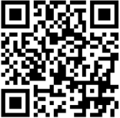



SỞ LAO ĐỘNG - THƯƠNG BINH VÀ XÃ HỘI
TRUNG TÂM DỊCH VỤ VIỆC LÀM KHÁNH HÒA
SỞ LAO ĐỘNG - THƯƠNG BINH VÀ XÃ HỘI
TRUNG TÂM DỊCH VỤ VIỆC LÀM KHÁNH HÒA
HỘI NGHỊ
TUYÊN TRUYỀN CHÍNH SÁCH
BẢO HIỂM THẤT NGHIỆP
HỘI NGHỊ
TUYÊN TRUYỀN CHÍNH SÁCH
BẢO HIỂM THẤT NGHIỆP
HỘI NGHỊ
TUYÊN TRUYỀN CHÍNH SÁCH
BẢO HIỂM THẤT NGHIỆP
website: thongtinvieclamkhanhhoa.vn
Zalo Trung tâm Dịch vụ việc làm Khánh Hòa
TRUNG TÂM DỊCH VỤ VIỆC LÀM KHÁNH HÒA
TRUNG TÂM DỊCH VỤ VIỆC LÀM KHÁNH HÒA
56 Lê Quý Đôn, phường Tân Tiến, TP. Nha Trang, tỉnh Khánh Hòa
Điện thoại: 0258.3510199 - 0258.3514878

Slide 2
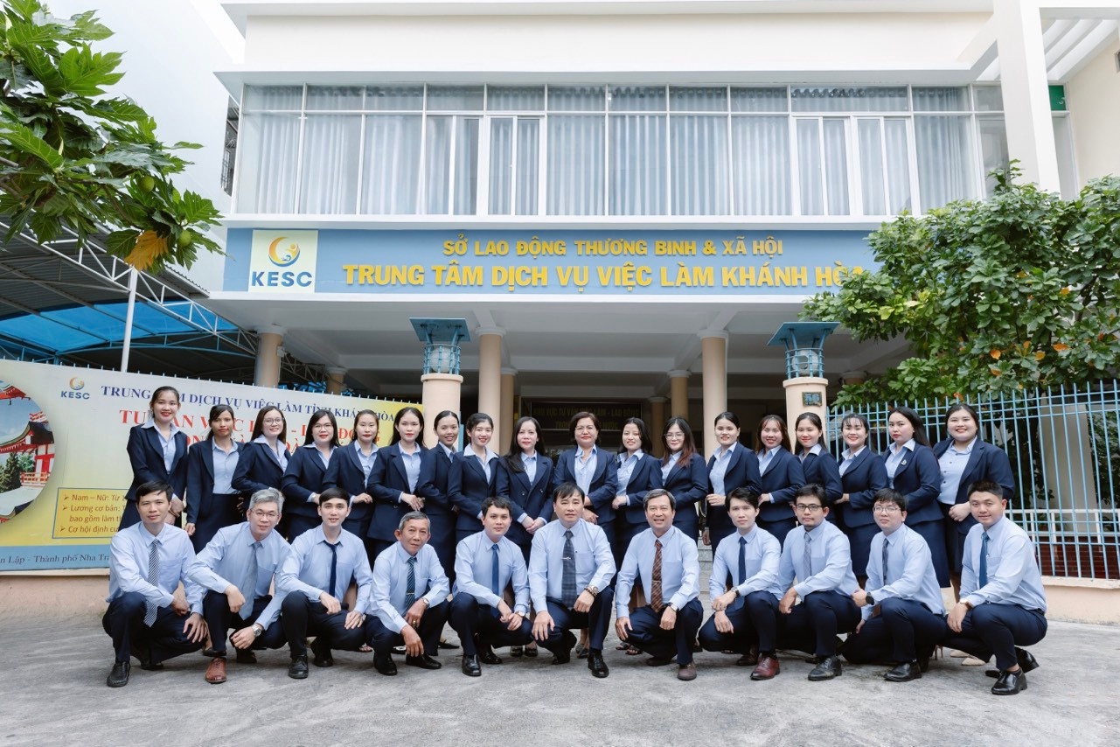



SỞ LAO ĐỘNG - THƯƠNG BINH VÀ XÃ HỘI
TRUNG TÂM DỊCH VỤ VIỆC LÀM KHÁNH HÒA
SỞ LAO ĐỘNG - THƯƠNG BINH VÀ XÃ HỘI
TRUNG TÂM DỊCH VỤ VIỆC LÀM KHÁNH HÒA
BÁO CÁO VIÊN
BÁO CÁO VIÊN
Ông ĐẶNG QUANG GIANG
Ông ĐẶNG QUANG GIANG
Ông ĐẶNG QUANG GIANG
Phó Giám đốc Trung tâm Dịch vụ việc làm
090.516.1737

Slide 3
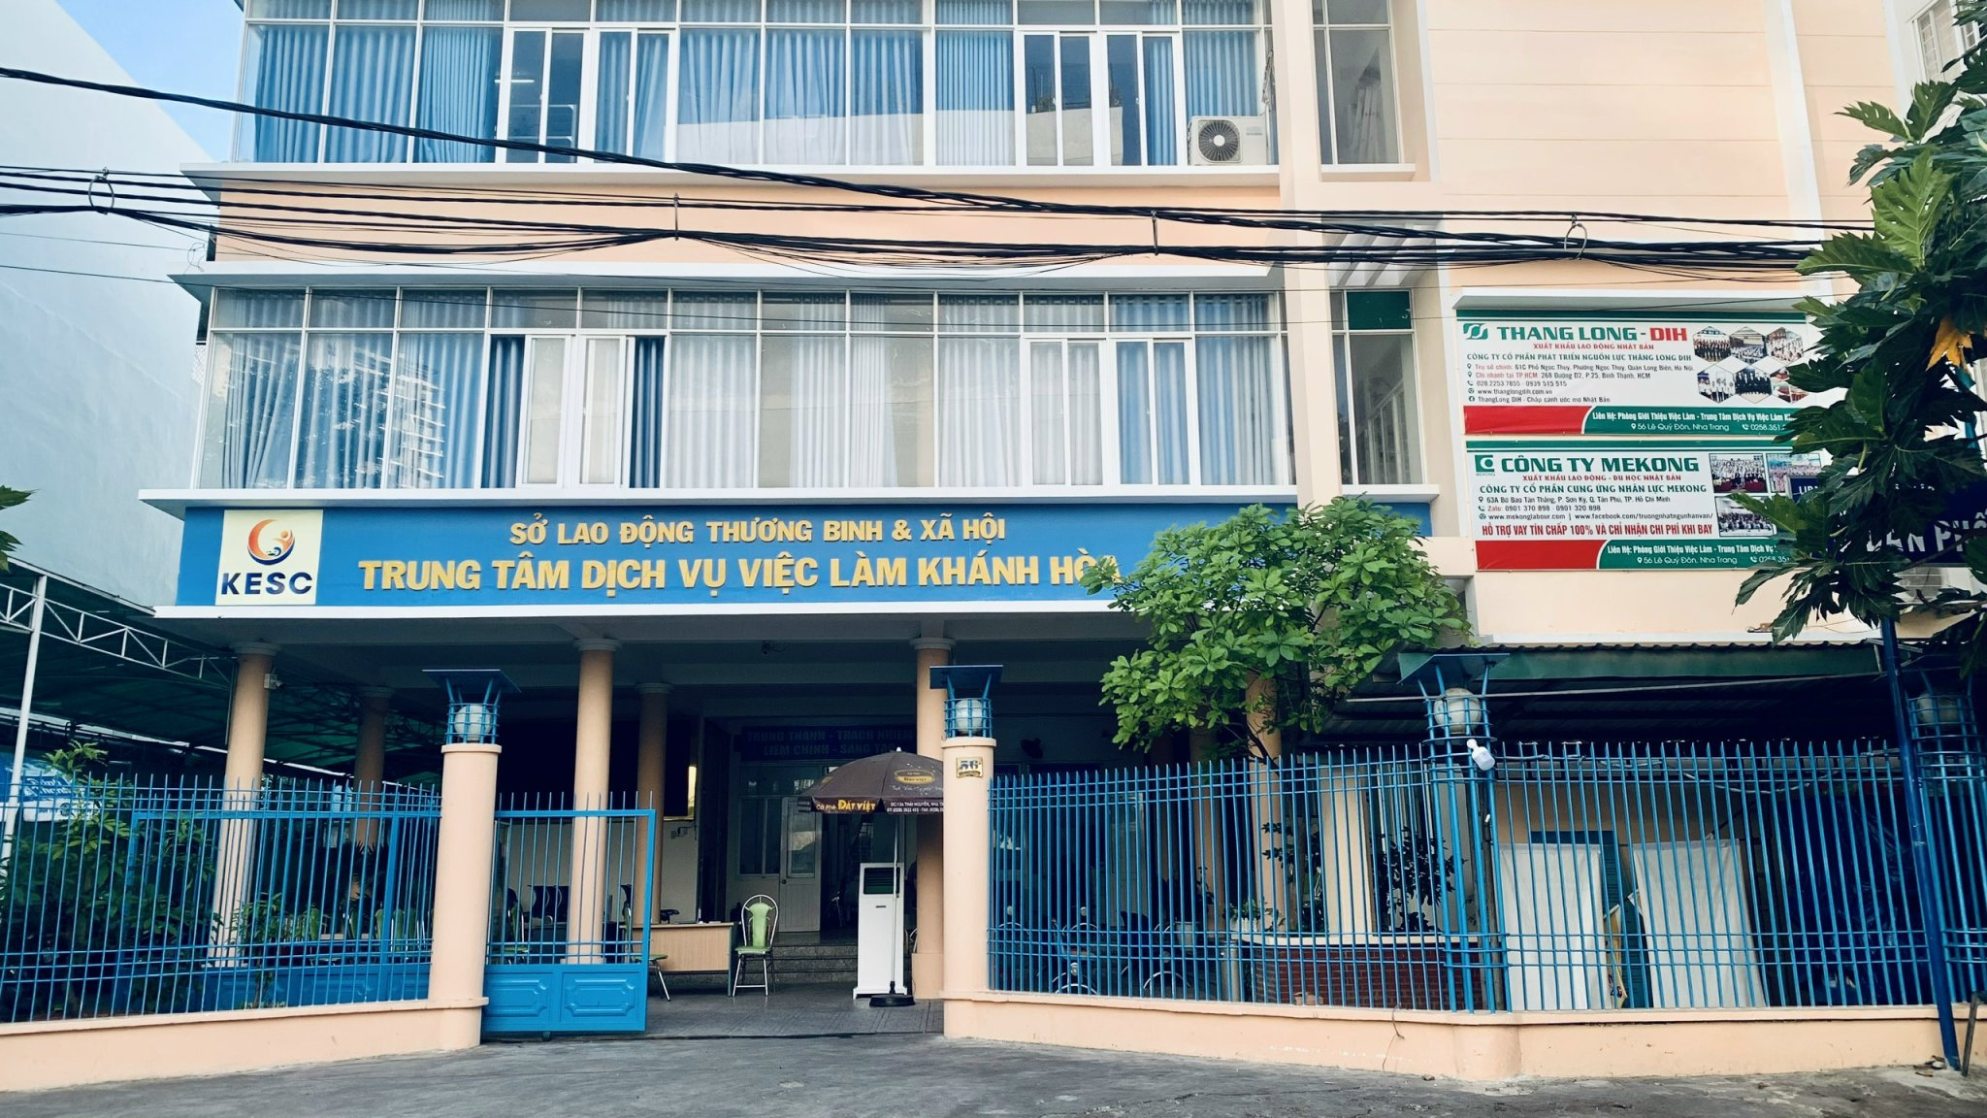

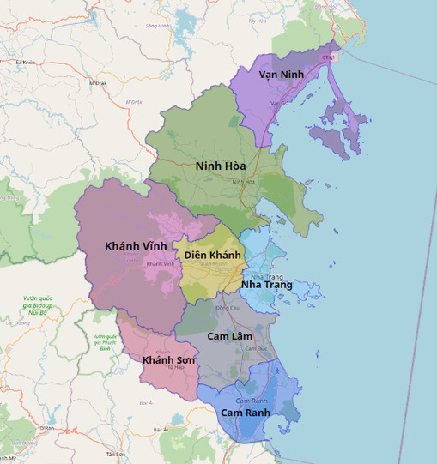
SỞ LAO ĐỘNG - THƯƠNG BINH VÀ XÃ HỘI
TRUNG TÂM DỊCH VỤ VIỆC LÀM KHÁNH HÒA
SỞ LAO ĐỘNG - THƯƠNG BINH VÀ XÃ HỘI
TRUNG TÂM DỊCH VỤ VIỆC LÀM KHÁNH HÒA

Slide 4
SỞ LAO ĐỘNG - THƯƠNG BINH VÀ XÃ HỘI
TRUNG TÂM DỊCH VỤ VIỆC LÀM KHÁNH HÒA
SỞ LAO ĐỘNG - THƯƠNG BINH VÀ XÃ HỘI
TRUNG TÂM DỊCH VỤ VIỆC LÀM KHÁNH HÒA
TÌNH HÌNH THỰC HIỆN CHÍNH SÁCH BẢO HIỂM THẤT NGHIỆP (NĂM 2010 – NAY)

Slide 5
SỞ LAO ĐỘNG - THƯƠNG BINH VÀ XÃ HỘI
TRUNG TÂM DỊCH VỤ VIỆC LÀM KHÁNH HÒA
SỞ LAO ĐỘNG - THƯƠNG BINH VÀ XÃ HỘI
TRUNG TÂM DỊCH VỤ VIỆC LÀM KHÁNH HÒA
SỐ NGƯỜI NỘP HỒ SƠ - SỐ NGƯỜI CÓ QUYẾT ĐỊNH -
SỐ TIỀN CHI TRẢ HƯỞNG TRỢ CẤP THẤT NGHIỆP

Slide 6
SỞ LAO ĐỘNG - THƯƠNG BINH VÀ XÃ HỘI
TRUNG TÂM DỊCH VỤ VIỆC LÀM KHÁNH HÒA
SỞ LAO ĐỘNG - THƯƠNG BINH VÀ XÃ HỘI
TRUNG TÂM DỊCH VỤ VIỆC LÀM KHÁNH HÒA
SỐ NGƯỜI ĐƯỢC TƯ VẤN, GIỚI THIỆU VIỆC LÀM – SỐ NGƯỜI HỖ TRỢ HỌC NGHỀ - SỐ TIỀN CHI TRẢ HỖ TRỢ HỌC NGHỀ

Slide 7
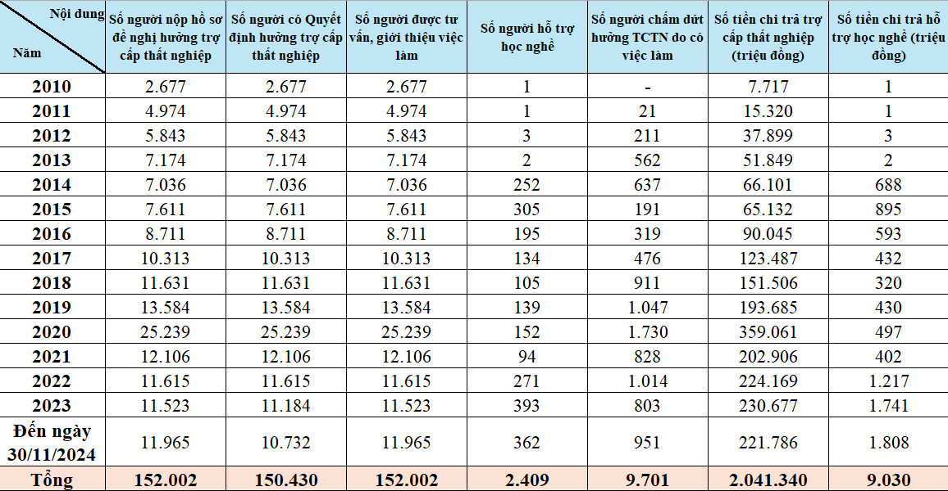
SỞ LAO ĐỘNG - THƯƠNG BINH VÀ XÃ HỘI
TRUNG TÂM DỊCH VỤ VIỆC LÀM KHÁNH HÒA
SỞ LAO ĐỘNG - THƯƠNG BINH VÀ XÃ HỘI
TRUNG TÂM DỊCH VỤ VIỆC LÀM KHÁNH HÒA
TÌNH HÌNH THỰC HỆN CHÍNH SÁCH BẢO HIỂM THẤT NGHIỆP
(NĂM 2010 – NAY)

Slide 8


SỞ LAO ĐỘNG - THƯƠNG BINH VÀ XÃ HỘI
TRUNG TÂM DỊCH VỤ VIỆC LÀM KHÁNH HÒA
SỞ LAO ĐỘNG - THƯƠNG BINH VÀ XÃ HỘI
TRUNG TÂM DỊCH VỤ VIỆC LÀM KHÁNH HÒA
cơ sở pháp lý
cơ sở pháp lý
Luật Việc làm số 38/2013/QH13 ngày 16 tháng 11 năm 2013
Nghị định số 28/2015/NĐ-CP ngày 12/3/2015 của Chính phủ Quy định chi tiết thi hành một số điều của Luật Việc làm về bảo hiểm thất nghiệp
Nghị định số 61/2020/NĐ - CP ngày 29/5/2020 của Chính phủ về sửa đổi, bổ sung một số điều của Nghị định số 28/2015/NĐ-CP ngày 12/3/2015

Slide 9
SỞ LAO ĐỘNG - THƯƠNG BINH VÀ XÃ HỘI
TRUNG TÂM DỊCH VỤ VIỆC LÀM KHÁNH HÒA
SỞ LAO ĐỘNG - THƯƠNG BINH VÀ XÃ HỘI
TRUNG TÂM DỊCH VỤ VIỆC LÀM KHÁNH HÒA
cơ sở pháp lý
cơ sở pháp lý
Quyết định số 17/2021/QĐ-TTg ngày 31/3/2021 của Thủ tướng Chính phủ quy định mức hỗ trợ học nghề đối với người lao động tham gia bảo hiểm thất nghiệp
Nghị định số 12/2022/NĐ-CP ngày 17/01/2022 của Chính phủ quy định xử phạt vi phạm hành chính trong lĩnh vực lao động, bảo hiểm xã hội, người lao động Việt Nam đi làm việc đi làm việc ở nước ngoài theo hợp đồng hiệu lực kể từ ngày 17/01/2022
Công văn số 1399/LĐTBXH-VL ngày 04/5/2022 của Bộ Lao động – TB&XH về việc tiếp nhận và giải quyết hưởng trợ cấp thất nghiệp trên Cổng Dịch vụ công Quốc gia

Slide 10
SỞ LAO ĐỘNG - THƯƠNG BINH VÀ XÃ HỘI
TRUNG TÂM DỊCH VỤ VIỆC LÀM KHÁNH HÒA
SỞ LAO ĐỘNG - THƯƠNG BINH VÀ XÃ HỘI
TRUNG TÂM DỊCH VỤ VIỆC LÀM KHÁNH HÒA
cơ sở pháp lý
cơ sở pháp lý
Thông tư số 15/2023/TT-BLĐTBXH ngày 29/12/2023 của Bộ trưởng Bộ Lao động - Thương binh và Xã hội sửa đổi, bổ sung một số điều của Thông tư số 28/2015/TT-BLĐTBXH
Văn bản hợp nhất số 3305/VBHN-BLĐTBXH ngày 25/07/2024 củaBộlaođộng – Thương binh và xã hội về việc hướng dẫn thực hiện Điều 52 của Luật Việc làm và một số Điều của Nghị định số 28/2015/NĐ-CP ngày 12/3/2015 của Chính phủ quy định chi tiết thi hành một số điều của Luật Việc làm về bảo hiểm thất nghiệp

Slide 11





SỞ LAO ĐỘNG - THƯƠNG BINH VÀ XÃ HỘI
TRUNG TÂM DỊCH VỤ VIỆC LÀM KHÁNH HÒA
SỞ LAO ĐỘNG - THƯƠNG BINH VÀ XÃ HỘI
TRUNG TÂM DỊCH VỤ VIỆC LÀM KHÁNH HÒA
QUY ĐỊNH
BẢO HIỂM THẤT NGHIỆP
QUY ĐỊNH
BẢO HIỂM THẤT NGHIỆP
Là chế độ nhằm bù đắp một phần thu nhập của NLĐ khi bị mất việc làm
Là chế độ hỗ trợ NLĐ học nghề, duy trì việc làm, tìm việc làm trên cơ sở đóng vào Quỹ bảo hiểm thất nghiệp

Slide 12

SỞ LAO ĐỘNG - THƯƠNG BINH VÀ XÃ HỘI
TRUNG TÂM DỊCH VỤ VIỆC LÀM KHÁNH HÒA
SỞ LAO ĐỘNG - THƯƠNG BINH VÀ XÃ HỘI
TRUNG TÂM DỊCH VỤ VIỆC LÀM KHÁNH HÒA
NGUYÊN TẮC
BẢO HIỂM THẤT NGHIỆP
NGUYÊN TẮC
BẢO HIỂM THẤT NGHIỆP
Bảo đảm chia sẻ rủi ro giữa những người tham gia bảo hiểm thất nghiệp
Mức đóng bảo hiểm thất nghiệp được tính trên cơ sở tiền lương của NLĐ
Mức hưởng BHTN được tính trên cơ sở mức đóng, thời gian đóng BHTN
Việc thực hiện BHTN phải đơn giản, dễ dàng, thuận tiện, bảo đảm kịp thời và đầy đủ quyền lợi của người tham gia
Quỹ BHTN được quản lý tập trung, thống nhất, công khai, minh bạch, bảo đảm an toàn và được Nhà nước bảo hộ

Slide 13



SỞ LAO ĐỘNG - THƯƠNG BINH VÀ XÃ HỘI
TRUNG TÂM DỊCH VỤ VIỆC LÀM KHÁNH HÒA
SỞ LAO ĐỘNG - THƯƠNG BINH VÀ XÃ HỘI
TRUNG TÂM DỊCH VỤ VIỆC LÀM KHÁNH HÒA
ĐỐI TƯỢNG BẮT BUỘC
THAM GIA BẢO HIỂM THẤT NGHIỆP
ĐỐI TƯỢNG BẮT BUỘC
THAM GIA BẢO HIỂM THẤT NGHIỆP
NLĐ làm việc theo HĐLĐ hoặc HĐLV không xác định thời hạn
NLĐ làm việc theo HĐLĐ hoặc HĐLV xác định thời hạn
NLĐ làm việc theo HĐLĐ theo mùa vụ hoặc theo một công việc nhất định có thời hạn từ đủ 03 tháng đến dưới 12 tháng

Slide 14

SỞ LAO ĐỘNG - THƯƠNG BINH VÀ XÃ HỘI
TRUNG TÂM DỊCH VỤ VIỆC LÀM KHÁNH HÒA
SỞ LAO ĐỘNG - THƯƠNG BINH VÀ XÃ HỘI
TRUNG TÂM DỊCH VỤ VIỆC LÀM KHÁNH HÒA
ĐỐI TƯỢNG BẮT BUỘC
THAM GIA BẢO HIỂM THẤT NGHIỆP
ĐỐI TƯỢNG BẮT BUỘC
THAM GIA BẢO HIỂM THẤT NGHIỆP
Cơ quan Nhà nước
Đơn vị sự nghiệp công lập, đơn vị vũ trang nhân dân; tổ chức chính trị - xã hội; tổ chức chính trị xã hội - nghề nghiệp
Cơ quan, tổ chức nước ngoài; Cơ quan - tổ chức quốc tế hoạt động trên lãnh thổ Việt Nam
Doanh nghiệp, hợp tác xã, hộ gia đình, hộ kinh doanh, tổ chức khác và cá nhân có thuê mướn, sử đụng NLĐ

Slide 15
SỞ LAO ĐỘNG - THƯƠNG BINH VÀ XÃ HỘI
TRUNG TÂM DỊCH VỤ VIỆC LÀM KHÁNH HÒA
SỞ LAO ĐỘNG - THƯƠNG BINH VÀ XÃ HỘI
TRUNG TÂM DỊCH VỤ VIỆC LÀM KHÁNH HÒA
MỨC ĐÓNG BẢO HIỂM THẤT NGHIỆP
NGƯỜI SỬ DỤNG LAO ĐỘNG
NGƯỜI LAO ĐỘNG
Đóng 1% quỹ tiền lương tháng của những NLĐ tham gia BHTN
Đóng 1% tiền lương tháng
Nhà nước hỗ trợ tối đa 1% quỹ tiền lương tháng đóng BHTN của những NLĐ tham gia BHTN và do ngân sách trung ương đảm bảo

Slide 16
SỞ LAO ĐỘNG - THƯƠNG BINH VÀ XÃ HỘI
TRUNG TÂM DỊCH VỤ VIỆC LÀM KHÁNH HÒA
SỞ LAO ĐỘNG - THƯƠNG BINH VÀ XÃ HỘI
TRUNG TÂM DỊCH VỤ VIỆC LÀM KHÁNH HÒA
ĐIỀU KIỆN HƯỞNG
TRỢ CẤP THẤT NGHIỆP
1. Chấm dứt HĐLĐ hoặc HĐLV, trừ trường hợp:
- NLĐ đơn phương chấm dứt HĐLĐ, HĐLV trái pháp luật
- Hưởng lương hưu, trợ cấp mất sức lao động hằng tháng
2. Đã đóng bảo hiểm thất nghiệp từ đủ 12 tháng trở lên trong thời gian 24 tháng trước khi chấm dứt HĐLĐ, HĐLV (đối với HĐLĐ xác định thời hạn và không xấc định thời hạn). Đã đóng bảo hiểm thất nghiệp từ đủ 12 tháng trở lên trong thời gian 36 tháng trước khi chấm dứt hợp đồng lao động đối với trường hợp HĐLĐ theo mùa vụ hoặc theo một công việc nhất định có thời hạn từ đủ 03 tháng đến dưới 12 tháng.
3. Đã nộp hồ sơ hưởng trợ cấp thất nghiệp tại Trung tâm DVVL (trong vòng 03 tháng kể từ ngày chấm dứt HĐLĐ/HĐLV)
4. Chưa tìm được việc làm sau 15 ngày, kể từ ngày nộp hồ sơ hưởng bảo hiểm thất nghiệp

Slide 17
SỞ LAO ĐỘNG - THƯƠNG BINH VÀ XÃ HỘI
TRUNG TÂM DỊCH VỤ VIỆC LÀM KHÁNH HÒA
SỞ LAO ĐỘNG - THƯƠNG BINH VÀ XÃ HỘI
TRUNG TÂM DỊCH VỤ VIỆC LÀM KHÁNH HÒA
NLĐ ĐƯỢC XÁC ĐỊNH
ĐANG ĐÓNG BHTN
Người lao động đã đóng bảo hiểm thất nghiệp của tháng chấm dứt hợp đồng lao động hoặc hợp đồng làm việc và được cơ quan bảo hiểm xã hội xác nhận trên sổ bảo hiểm xã hội;
b) Người lao động đã đóng bảo hiểm thất nghiệp của tháng liền kề trước tháng chấm dứt hợp đồng lao động hoặc hợp đồng làm việc và được cơ quan bảo hiểm xã hội xác nhận trên sổ bảo hiểm xã hội;
c) Người lao động có tháng liền kề trước tháng chấm dứt hợp đồng lao động, hợp đồng làm việc hoặc tháng chấm dứt hợp đồng lao động, hợp đồng làm việc mà nghỉ việc do ốm đau, thai sản từ 14 ngày làm việc trở lên trong tháng, không hưởng tiền lương tháng tại đơn vị và được cơ quan bảo hiểm xã hội xác nhận trên sổ bảo hiểm xã hội;

Slide 18
SỞ LAO ĐỘNG - THƯƠNG BINH VÀ XÃ HỘI
TRUNG TÂM DỊCH VỤ VIỆC LÀM KHÁNH HÒA
SỞ LAO ĐỘNG - THƯƠNG BINH VÀ XÃ HỘI
TRUNG TÂM DỊCH VỤ VIỆC LÀM KHÁNH HÒA
NLĐ ĐƯỢC XÁC ĐỊNH
ĐANG ĐÓNG BHTN
d) Người lao động có tháng liền kề trước tháng chấm dứt hợp đồng lao động, hợp đồng làm việc hoặc tháng chấm dứt hợp đồng lao động, hợp đồng làm việc mà nghỉ việc không hưởng lương từ 14 ngày làm việc trở lên trong tháng tại đơn vị và được cơ quan bảo hiểm xã hội xác nhận trên sổ bảo hiểm xã hội;
đ) Người lao động có tháng liền kề trước tháng chấm dứt hợp đồng lao động, hợp đồng làm việc hoặc tháng chấm dứt hợp đồng lao động, hợp đồng làm việc mà tạm hoãn thực hiện hợp đồng lao động hoặc hợp đồng làm việc từ 14 ngày làm việc trở lên trong tháng tại đơn vị và được cơ quan bảo hiểm xã hội xác nhận trên sổ bảo hiểm xã hội

Slide 19
SỞ LAO ĐỘNG - THƯƠNG BINH VÀ XÃ HỘI
TRUNG TÂM DỊCH VỤ VIỆC LÀM KHÁNH HÒA
SỞ LAO ĐỘNG - THƯƠNG BINH VÀ XÃ HỘI
TRUNG TÂM DỊCH VỤ VIỆC LÀM KHÁNH HÒA
MỨC HƯỞNG
TRỢ CẤP THẤT NGHIỆP HÀNG THÁNG
Mức hưởng TCTN hằng tháng = 60% mức bình quân tiền lương tháng đóng BHTN của 06 tháng liền kề trước khi thất nghiệp nhưng tối đa không quá 05 lần mức lương cơ sở đối với NLĐ thuộc đối tượng thực hiện chế độ tiền lương do Nhà nước quy định hoặc không quá 05 lần mức lương tối thiểu vùng theo quy định của Bộ luật lao động đối với NLĐ đóng BHTN theo chế độ tiền lương do người sử dụng lao động quyết định tại thời điểm chấm dứt HĐLĐ hoặc HĐLV

Slide 20
SỞ LAO ĐỘNG - THƯƠNG BINH VÀ XÃ HỘI
TRUNG TÂM DỊCH VỤ VIỆC LÀM KHÁNH HÒA
SỞ LAO ĐỘNG - THƯƠNG BINH VÀ XÃ HỘI
TRUNG TÂM DỊCH VỤ VIỆC LÀM KHÁNH HÒA
THỜI GIAN HƯỞNG
TRỢ CẤP THẤT NGHIỆP
Được tính theo số tháng đóng bảo hiểm thất nghiệp, cứ đóng đủ 12 tháng đến đủ 36 tháng thì được hưởng 03 tháng TCTN, sau đó, cứ đóng đủ thêm 12 tháng thì được hưởng thêm 01 tháng trợ cấp thất nghiệp nhưng tối đa không quá 12 tháng.
Thời điểm hưởng trợ cấp thất nghiệp được tính từ ngày thứ 16, kể từ ngày nộp đủ hồ sơ hưởng TCTN
Người đang hưởng TCTN được hưởng chế độ bảo hiểm y tế theo quy định của pháp luật về bảo hiểm y tế.

Slide 21
SỞ LAO ĐỘNG - THƯƠNG BINH VÀ XÃ HỘI
TRUNG TÂM DỊCH VỤ VIỆC LÀM KHÁNH HÒA
SỞ LAO ĐỘNG - THƯƠNG BINH VÀ XÃ HỘI
TRUNG TÂM DỊCH VỤ VIỆC LÀM KHÁNH HÒA
THÔNG BÁO VỀ VIỆC
TÌM KIẾM VIỆC LÀM
(quy định tại Điều 10 Thông tư số 28/2015/TT-BLĐTBXH và Khoản 5, khoản 8 Điều 1 Thông tư số 15/2023/TT-BLĐTBXH…)
Trong thời gian hưởng TCTN, hằng tháng NLĐ phải trực tiếp thông báo về việc tìm kiếm việc làm với Trung tâm DVVL nơi đang hưởng TCTN

Slide 22
SỞ LAO ĐỘNG - THƯƠNG BINH VÀ XÃ HỘI
TRUNG TÂM DỊCH VỤ VIỆC LÀM KHÁNH HÒA
SỞ LAO ĐỘNG - THƯƠNG BINH VÀ XÃ HỘI
TRUNG TÂM DỊCH VỤ VIỆC LÀM KHÁNH HÒA
* * * Lưu ý: Người lao động đang hưởng trợ cấp thất nghiệp không phải trực tiếp thông báo hằng tháng về việc tìm kiếm việc làm nếu thời gian thông báo về việc tìm kiếm việc làm nằm trong khoảng thời gian mà người lao động thuộc một trong các trường hợp sau:
a) Nam từ đủ 60 tuổi trở lên, nữ từ đủ 55 tuổi trở lên;
b) Ốm đau có xác nhận của cơ sở y tế có thẩm quyền;
c) Nghỉ hưởng chế độ thai sản có xác nhận của cơ sở y tế có thẩm quyền. Riêng đối với trường hợp nam giới có vợ chết sau khi sinh con mà phải trực tiếp nuôi dưỡng con thì giấy tờ xác nhận là giấy khai sinh của con và giấy chứng tử của mẹ

Slide 23
SỞ LAO ĐỘNG - THƯƠNG BINH VÀ XÃ HỘI
TRUNG TÂM DỊCH VỤ VIỆC LÀM KHÁNH HÒA
THÔNG BÁO VỀ VIỆC
TÌM KIẾM VIỆC LÀM
SỞ LAO ĐỘNG - THƯƠNG BINH VÀ XÃ HỘI
TRUNG TÂM DỊCH VỤ VIỆC LÀM KHÁNH HÒA
d) Bị tai nạn có xác nhận của cảnh sát giao thông hoặc cơ sở y tế có thẩm quyền;
đ) Bị hỏa hoạn, lũ lụt, động đất, sóng thần, địch họa, dịch bệnh có xác nhận của Chủ tịch Ủy ban nhân dân xã, phường, thị trấn;
e) Cha, mẹ, vợ/chồng, con của người lao động chết; người lao động hoặc con của người lao động kết hôn có giấy xác nhận của Ủy ban nhân dân xã, phường, thị trấn;
g) Đang tham gia khóa học nghề theo quyết định của Giám đốc Sở Lao động - Thương binh và Xã hội và có xác nhận của cơ sở đào tạo nghề nghiệp;
h) Thực hiện hợp đồng lao động xác định thời hạn dưới 01 tháng;
i) Đi cai nghiện tự nguyện có xác nhận của cơ sở cai nghiện hoặc xác nhận của Chủ tịch Ủy ban nhân dân xã, phường, thị trấn;
k) Chuyển nơi hưởng trợ cấp theo quy định tại khoản 5 Điều này.

Slide 24
SỞ LAO ĐỘNG - THƯƠNG BINH VÀ XÃ HỘI
TRUNG TÂM DỊCH VỤ VIỆC LÀM KHÁNH HÒA
THÔNG BÁO VỀ VIỆC
TÌM KIẾM VIỆC LÀM
SỞ LAO ĐỘNG - THƯƠNG BINH VÀ XÃ HỘI
TRUNG TÂM DỊCH VỤ VIỆC LÀM KHÁNH HÒA
Người lao động phải thông tin cho trung tâm dịch vụ việc làm (thông qua điện thoại, thư điện tử, fax, ...) về lý do không phải trực tiếp đến thông báo và trong thời hạn 03 ngày làm việc kể từ ngày cuối cùng của thời hạn thông báo hằng tháng về việc tìm kiếm việc làm theo quy định, đồng thời gửi thư bảo đảm hoặc ủy quyền cho người khác nộp bản chính hoặc bản sao có chứng thực một trong các giấy tờ nêu trên chứng minh thuộc trường hợp không phải thông báo trực tiếp đến trung tâm dịch vụ việc làm nơi đang hưởng trợ cấp thất nghiệp, trừ trường hợp quy định tại điểm a khoản này. Trường hợp gửi theo đường bưu điện thì ngày được coi là đã gửi thông báo là ngày gửi ghi trên dấu bưu điện.

Slide 25
SỞ LAO ĐỘNG - THƯƠNG BINH VÀ XÃ HỘI
TRUNG TÂM DỊCH VỤ VIỆC LÀM KHÁNH HÒA
SỞ LAO ĐỘNG - THƯƠNG BINH VÀ XÃ HỘI
TRUNG TÂM DỊCH VỤ VIỆC LÀM KHÁNH HÒA
TẠM DỪNG, TIẾP TỤC HƯỞNG TRỢ CẤP THẤT NGHIỆP
=> Người đang hưởng trợ cấp thất nghiệp bị tạm dừng hưởng trợ cấp thất nghiệp khi không thông báo về việc tìm kiếm việc làm hằng tháng theo quy định.
=> Người lao động bị tạm dừng hưởng trợ cấp thất nghiệp nếu vẫn còn thời gian được hưởng theo quyết định thì tiếp tục hưởng trợ cấp thất nghiệp khi thực hiện thông báo về việc tìm kiếm việc làm hằng tháng theo quy định.

Slide 26
SỞ LAO ĐỘNG - THƯƠNG BINH VÀ XÃ HỘI
TRUNG TÂM DỊCH VỤ VIỆC LÀM KHÁNH HÒA
SỞ LAO ĐỘNG - THƯƠNG BINH VÀ XÃ HỘI
TRUNG TÂM DỊCH VỤ VIỆC LÀM KHÁNH HÒA
CHẤM DỨT HƯỞNG
TRỢ CẤP THẤT NGHIỆP
a) Hết thời hạn hưởng trợ cấp thất nghiệp;
b) Có việc làm;
c) Thực hiện nghĩa vụ quân sự, nghĩa vụ công an;
d) Hưởng lương hưu hằng tháng;
đ) Sau 02 lần từ chối nhận việc làm do trung tâm dịch vụ việc làm nơi đang hưởng trợ cấp thất nghiệp giới thiệu mà không có lý do chính đáng;
e) Không thực hiện thông báo tìm kiếm việc làm hằng tháng theo quy định trong 03 tháng liên tục;

Slide 27
SỞ LAO ĐỘNG - THƯƠNG BINH VÀ XÃ HỘI
TRUNG TÂM DỊCH VỤ VIỆC LÀM KHÁNH HÒA
SỞ LAO ĐỘNG - THƯƠNG BINH VÀ XÃ HỘI
TRUNG TÂM DỊCH VỤ VIỆC LÀM KHÁNH HÒA
CHẤM DỨT HƯỞNG
TRỢ CẤP THẤT NGHIỆP
g) Ra nước ngoài để định cư, đi lao động ở nước ngoài theo hợp đồng;
h) Đi học tập có thời hạn từ đủ 12 tháng trở lên;
i) Bị xử phạt vi phạm hành chính về hành vi vi phạm pháp luật bảo hiểm thất nghiệp;
k) Chết;
l) Chấp hành quyết định áp dụng biện pháp đưa vào trường giáo dưỡng, cơ sở giáo dục bắt buộc, cơ sở cai nghiện bắt buộc;
m) Bị tòa án tuyên bố mất tích;
n) Bị tạm giam; chấp hành hình phạt tù.

Slide 28
SỞ LAO ĐỘNG - THƯƠNG BINH VÀ XÃ HỘI
TRUNG TÂM DỊCH VỤ VIỆC LÀM KHÁNH HÒA
SỞ LAO ĐỘNG - THƯƠNG BINH VÀ XÃ HỘI
TRUNG TÂM DỊCH VỤ VIỆC LÀM KHÁNH HÒA
CHẤM DỨT HƯỞNG
TRỢ CẤP THẤT NGHIỆP
Trong thời hạn 03 ngày làm việc kể từ ngày người lao động thuộc các trường hợp bị chấm dứt hưởng trợ cấp thất nghiệp theo quy định tại các điểm b, c, d và h, người lao động phải thông báo với trung tâm dịch vụ việc làm nơi đang hưởng trợ cấp thất nghiệp và kèm theo bản sao giấy tờ có liên quan đến việc chấm dứt hưởng trợ cấp thất nghiệp, trường hợp gửi theo đường bưu điện thì tính theo ngày ghi trên dấu bưu điện.

Slide 29
SỞ LAO ĐỘNG - THƯƠNG BINH VÀ XÃ HỘI
TRUNG TÂM DỊCH VỤ VIỆC LÀM KHÁNH HÒA
SỞ LAO ĐỘNG - THƯƠNG BINH VÀ XÃ HỘI
TRUNG TÂM DỊCH VỤ VIỆC LÀM KHÁNH HÒA
BẢO LƯU THỜI GIAN ĐÓNG
BẢO HIỂM THẤT NGHIỆP
=> Người lao động bị chấm dứt hưởng trợ cấp thất nghiệp thuộc các trường hợp quy định tại các điểm b, c, h, l, m và n được bảo lưu thời gian đóng bảo hiểm thất nghiệp làm căn cứ để tính thời gian hưởng trợ cấp thất nghiệp cho lần tiếp theo khi đủ điều kiện quy định.
=> Thời gian bảo lưu được tính bằng tổng thời gian đóng bảo hiểm thất nghiệp trừ đi thời gian đóng đã hưởng trợ cấp thất nghiệp, theo nguyên tắc mỗi tháng đã hưởng trợ cấp thất nghiệp tương ứng 12 tháng đã đóng bảo hiểm thất nghiệp

Slide 30
SỞ LAO ĐỘNG - THƯƠNG BINH VÀ XÃ HỘI
TRUNG TÂM DỊCH VỤ VIỆC LÀM KHÁNH HÒA
SỞ LAO ĐỘNG - THƯƠNG BINH VÀ XÃ HỘI
TRUNG TÂM DỊCH VỤ VIỆC LÀM KHÁNH HÒA
CÁC TRƯỜNG HỢP BẢO LƯU
KHI CHẤM DỨT HƯỞNG TCTN
(Căn cứ Khoản 4 Điều 1 Thông tư số 15/2023/TT-BLĐTBXH)
ĐƯỢC BẢO LƯU
  Có việc làm(đã thông báo theo quy định nhưng chưa có bản sao HĐLĐ/HĐLV thì phải có cam kết nêu lý do và nộp bổ sung trong 3 ngày làm việc kể từ khi nhận được HĐLĐ/HĐLV)
  Thực hiện nghĩa vụquân sự, nghĩa vụ công an
  Đi học tập có thời hạn từ đủ 12 tháng trở lên
  Chấp hành QĐ áp dụng đưa vào trường giáo dưỡng, cơ sở giáo dục bắt buộc, cơ sở cai nghiện bắt buộc;
  Bị toà tuyên bố mất tích
  Bị tạm giam, phạt tù

Slide 31
SỞ LAO ĐỘNG - THƯƠNG BINH VÀ XÃ HỘI
TRUNG TÂM DỊCH VỤ VIỆC LÀM KHÁNH HÒA
SỞ LAO ĐỘNG - THƯƠNG BINH VÀ XÃ HỘI
TRUNG TÂM DỊCH VỤ VIỆC LÀM KHÁNH HÒA
CÁC TRƯỜNG HỢP KHÔNG ĐƯỢC
BẢO LƯU KHI CHẤM DỨT HƯỞNG TCTN
(Căn cứ Khoản 4 Điều 1 Thông tư số 15/2023/TT-BLĐTBXH)
KHÔNG ĐƯỢC BẢO LƯU
  Hết thời hạn hưởng TCTN
  Hưởng lương hưu
  Sau 02 lần từ chối việc làm lý do không chính đáng
  03 tháng liên tục không TBTKVL
  Ra nước ngoài định cư, đi làm việc có thời hạn ở nước ngoài theo HĐ
  Bị xử phạt vi phạm hành chính pháp luật BHTN
  Bị chết

Slide 32
SỞ LAO ĐỘNG - THƯƠNG BINH VÀ XÃ HỘI
TRUNG TÂM DỊCH VỤ VIỆC LÀM KHÁNH HÒA
SỞ LAO ĐỘNG - THƯƠNG BINH VÀ XÃ HỘI
TRUNG TÂM DỊCH VỤ VIỆC LÀM KHÁNH HÒA
GIẤY TỜ XÁC NHẬN
VỀ VIỆC CHẤM DỨT HĐLĐ/ HĐLV
(Trích Khoản 6 Điều 1 Nghị định 61/2020/NĐ-CP)
a) Hợp đồng lao động hoặc hợp đồng làm việc đã hết hạn hoặc đã hoàn thành công việc theo hợp đồng lao động;
b) Quyết định thôi việc;
c) Quyết định sa thải;
d) Quyết định kỷ luật buộc thôi việc;
đ) Thông báo hoặc thỏa thuận chấm dứt hợp đồng lao động hoặc hợp đồng làm việc;
e) Xác nhận của người sử dụng lao động trong đó có nội dung cụ thể về thông tin của người lao động; loại hợp đồng lao động đã ký; lý do, thời điểm chấm dứt hợp đồng lao động đối với người lao động;

Slide 33
SỞ LAO ĐỘNG - THƯƠNG BINH VÀ XÃ HỘI
TRUNG TÂM DỊCH VỤ VIỆC LÀM KHÁNH HÒA
SỞ LAO ĐỘNG - THƯƠNG BINH VÀ XÃ HỘI
TRUNG TÂM DỊCH VỤ VIỆC LÀM KHÁNH HÒA
GIẤY TỜ XÁC NHẬN
VỀ VIỆC CHẤM DỨT HĐLĐ/ HĐLV
(Trích Khoản 6 Điều 1 Nghị định 61/2020/NĐ-CP)
g) Xác nhận của cơ quan nhà nước có thẩm quyền về việc doanh nghiệp hoặc hợp tác xã giải thể, phá sản hoặc quyết định bãi nhiệm, miễn nhiệm, cách chức đối với các chức danh được bổ nhiệm trong trường hợp người lao động là người quản lý doanh nghiệp, quản lý hợp tác xã;
h) Trường hợp người lao động không có các giấy tờ xác nhận về việc chấm dứt hợp đồng lao động do đơn vị sử dụng lao động không có người đại diện theo pháp luật và người được người đại diện theo pháp luật ủy quyền thì thực hiện theo quy trình sau:

Slide 34
SỞ LAO ĐỘNG - THƯƠNG BINH VÀ XÃ HỘI
TRUNG TÂM DỊCH VỤ VIỆC LÀM KHÁNH HÒA
SỞ LAO ĐỘNG - THƯƠNG BINH VÀ XÃ HỘI
TRUNG TÂM DỊCH VỤ VIỆC LÀM KHÁNH HÒA
GIẤY TỜ XÁC NHẬN
VỀ VIỆC CHẤM DỨT HĐLĐ/ HĐLV
(Trích Khoản 6 Điều 1 Nghị định 61/2020/NĐ-CP)
- Sở Lao động - Thương binh và Xã hội hoặc Bảo hiểm xã hội cấp tỉnh gửi văn bản yêu cầu Sở Kế hoạch và Đầu tư xác nhận đơn vị sử dụng lao động không có người đại diện theo pháp luật hoặc không có người được người đại diện theo pháp luật ủy quyền.
- Sở Kế hoạch và Đầu tư có trách nhiệm phối hợp với cơ quan thuế, cơ quan công an, chính quyền địa phương nơi đơn vị sử dụng lao động đặt trụ sở chính thực hiện xác minh nội dung đơn vị sử dụng lao động không có người đại diện theo pháp luật hoặc không có người được người đại diện theo pháp luật ủy quyền.

Slide 35
SỞ LAO ĐỘNG - THƯƠNG BINH VÀ XÃ HỘI
TRUNG TÂM DỊCH VỤ VIỆC LÀM KHÁNH HÒA
SỞ LAO ĐỘNG - THƯƠNG BINH VÀ XÃ HỘI
TRUNG TÂM DỊCH VỤ VIỆC LÀM KHÁNH HÒA
GIẤY TỜ XÁC NHẬN
VỀ VIỆC CHẤM DỨT HĐLĐ/ HĐLV
(Trích Khoản 6 Điều 1 Nghị định 61/2020/NĐ-CP)
- Sở Kế hoạch và Đầu tư gửi văn bản trả lời cho Sở Lao động - Thương binh và Xã hội và Bảo hiểm xã hội cấp tỉnh về nội dung đơn vị sử dụng lao động không có người đại diện theo pháp luật hoặc không có người được người đại diện theo pháp luật ủy quyền trong thời hạn 10 ngày làm việc kể từ ngày nhận được văn bản yêu cầu xác nhận của Sở Lao động - Thương binh và Xã hội hoặc Bảo hiểm xã hội cấp tỉnh.

Slide 36
SỞ LAO ĐỘNG - THƯƠNG BINH VÀ XÃ HỘI
TRUNG TÂM DỊCH VỤ VIỆC LÀM KHÁNH HÒA
SỞ LAO ĐỘNG - THƯƠNG BINH VÀ XÃ HỘI
TRUNG TÂM DỊCH VỤ VIỆC LÀM KHÁNH HÒA
GIẤY TỜ XÁC NHẬN
VỀ VIỆC CHẤM DỨT HĐLĐ/ HĐLV
(Trích Khoản 6 Điều 1 Nghị định 61/2020/NĐ-CP)
i) Trường hợp người lao động tham gia bảo hiểm thất nghiệp theo quy định tại điểm c khoản 1 Điều 43 Luật Việc làm thì giấy tờ xác nhận về việc chấm dứt hợp đồng lao động theo mùa vụ hoặc theo một công việc nhất định có thời hạn từ đủ 03 tháng đến dưới 12 tháng là bản chính hoặc bản sao có chứng thực hoặc bản sao kèm theo bản chính để đối chiếu của hợp đồng đó.”

Slide 37
SỞ LAO ĐỘNG - THƯƠNG BINH VÀ XÃ HỘI
TRUNG TÂM DỊCH VỤ VIỆC LÀM KHÁNH HÒA
SỞ LAO ĐỘNG - THƯƠNG BINH VÀ XÃ HỘI
TRUNG TÂM DỊCH VỤ VIỆC LÀM KHÁNH HÒA
MỨC HỖ TRỢ HỌC NGHỀ
Đối với người tham gia khóa đào tạo nghề đến 03 tháng: Mức hỗ trợ tính theo mức thu học phí của cơ sở đào tạo nghề nghiệp và thời gian học nghề thực tế nhưng tối đa không quá 4.500.000 đồng/người/khóa đào tạo.
b) Đối với người tham gia khóa đào tạo nghề trên 03 tháng:
Mức hỗ trợ tính theo tháng, mức thu học phí và thời gian học nghề thực tế nhưng tối đa không quá 1.500.000 đồng/người/tháng.
Trường hợp người lao động tham gia khóa đào tạo nghề có những ngày lẻ không đủ tháng theo quy định của cơ sở đào tạo nghề nghiệp thì số ngày lẻ được tính theo nguyên tắc: Từ 14 ngày trở xuống tính là ½ tháng và từ 15 ngày trở lên được tính là 01 tháng

Slide 38
SỞ LAO ĐỘNG - THƯƠNG BINH VÀ XÃ HỘI
TRUNG TÂM DỊCH VỤ VIỆC LÀM KHÁNH HÒA
SỞ LAO ĐỘNG - THƯƠNG BINH VÀ XÃ HỘI
TRUNG TÂM DỊCH VỤ VIỆC LÀM KHÁNH HÒA
MỘT SỐ NGÀNH NGHỀ
ĐANG PHỐI HỢP, LIÊN KẾT ĐÀO TẠO
MỘT SỐ NGÀNH NGHỀ
ĐANG PHỐI HỢP, LIÊN KẾT ĐÀO TẠO
Kỹ thuật làm bánh
Pha chế thức uống
Tin học văn phòng
Lái xe ô tô
Trang điểm, búi tóc
Kỹ thuật nấu ăn/ chế biến món Á

Slide 39


Slide 40


SỞ LAO ĐỘNG - THƯƠNG BINH VÀ XÃ HỘI
TRUNG TÂM DỊCH VỤ VIỆC LÀM KHÁNH HÒA
SỞ LAO ĐỘNG - THƯƠNG BINH VÀ XÃ HỘI
TRUNG TÂM DỊCH VỤ VIỆC LÀM KHÁNH HÒA
HƯỚNG DẪN NỘP HỒ SƠ ĐỀ NGHỊ HƯỞNG TRỢ CẤP THẤT NGHIỆP
TRÊN CỔNG DỊCH VỤ CÔNG QUỐC GIA
https://dichvucong.gov.vn

Slide 41
SỞ LAO ĐỘNG - THƯƠNG BINH VÀ XÃ HỘI
TRUNG TÂM DỊCH VỤ VIỆC LÀM KHÁNH HÒA
SỞ LAO ĐỘNG - THƯƠNG BINH VÀ XÃ HỘI
TRUNG TÂM DỊCH VỤ VIỆC LÀM KHÁNH HÒA
QUY TRÌNH
TIẾP NHẬN HỒ SƠ GIẢI QUYẾT
HƯỞNG TRỢ CẤP THẤT NGHIỆP
TRÊN CỔNG DỊCH VỤ CÔNG QUỐC GIA
(Ban hành kèm theo Công văn số 1399/LĐTBXH-VL ngày 04/5/2022 của Bộ Lao động – Thương binh và Xã hội về việc tiếp nhận và giải quyết hưởng trợ cấp thất nghiệp trên Cổng Dịch vụ công Quốc gia)

Slide 42
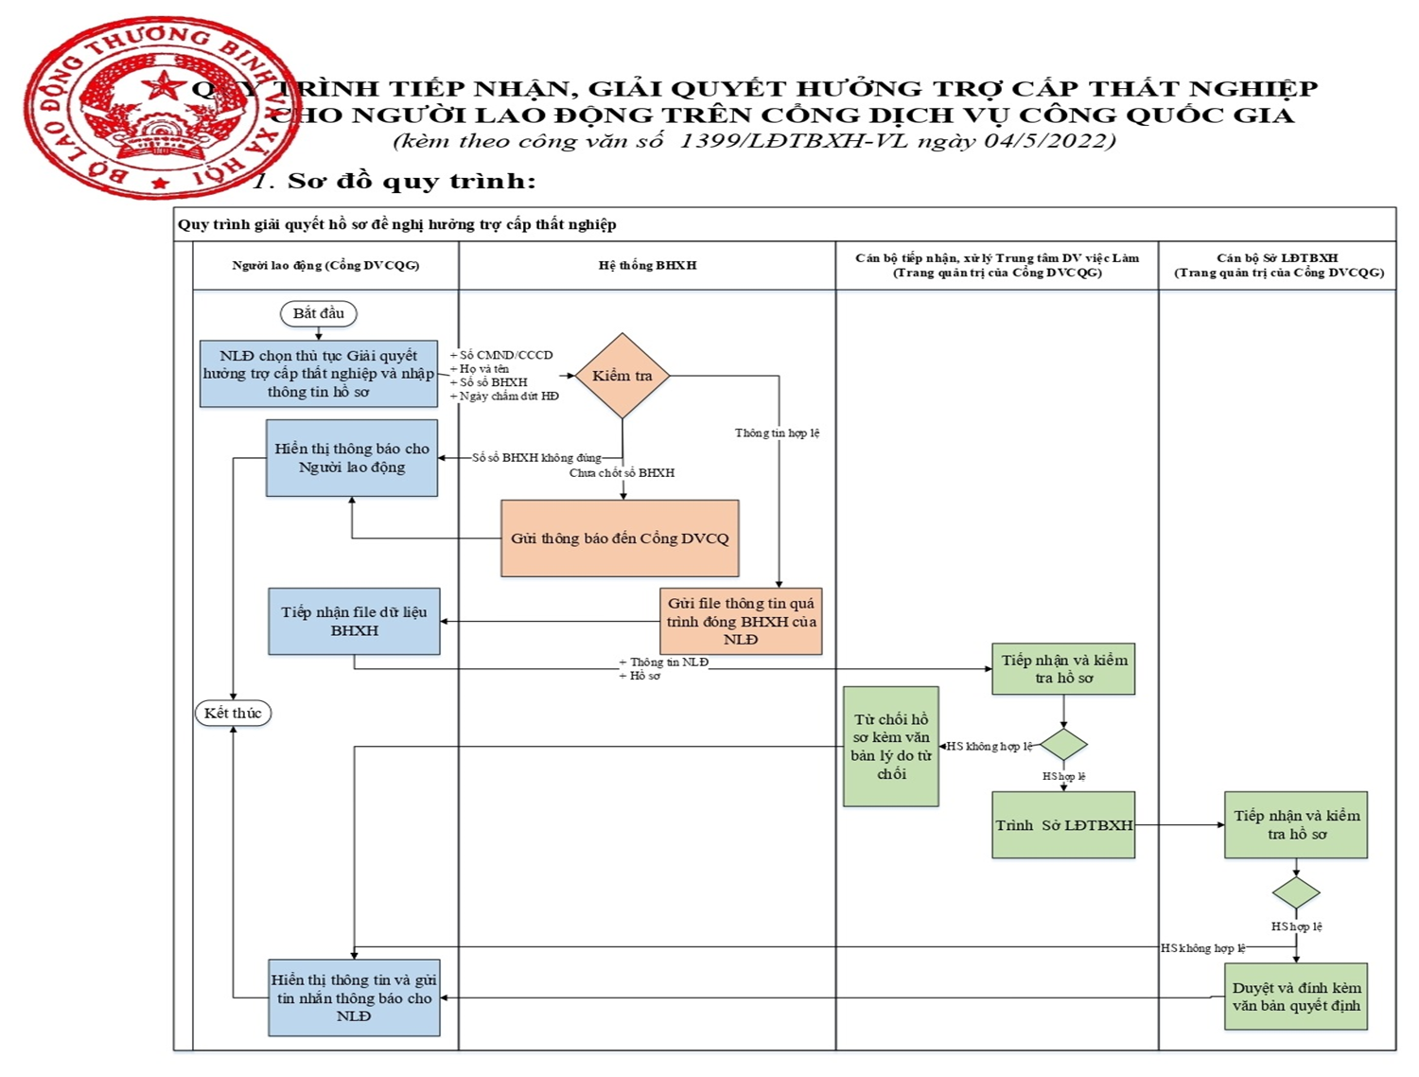

Slide 43

SỞ LAO ĐỘNG - THƯƠNG BINH VÀ XÃ HỘI
TRUNG TÂM DỊCH VỤ VIỆC LÀM KHÁNH HÒA
SỞ LAO ĐỘNG - THƯƠNG BINH VÀ XÃ HỘI
TRUNG TÂM DỊCH VỤ VIỆC LÀM KHÁNH HÒA
THANK YOU!
THANK YOU!

